Slide 1
Методы и приемы формирования мотивации к учебной деятельности у обучающихся с умственной отсталостью (интеллектуальными нарушениями)
ГКОУ «Специальная (коррекционная)
общеобразовательная школа – интернат № 2»
Удовенко С.В. - зам. директора по УВР

Slide 2
Эпиграф
« Все наши замыслы, все поиски и построения
превращаются в прах, если у ученика нет желания учиться»
В.А. Сухомлинский
«Учение, лишённое всякого интереса и взятое только силой принуждения, убивает в ученике охоту к овладению знаниями. Приохотить ребёнка к учению гораздо более достойная задача, чем приневолить»
К.Д. Ушинский

Slide 3
Мотивация и мотив
Мотивация – процессы, методы, средства побуждения обучающихся к продуктивной познавательной деятельности, активному освоению содержания образования.
Мотив – конкретные побуждения, причины, заставляющие
Внешняя мотивация основана на поощрениях, наказаниях и других видах стимуляции, которые или направляют, или тормозят поведение человека. При внешней мотивации факторы, регулирующие поведение, не зависят от внутреннего «я» личности.
В основе внутренней мотивации находятся факторы, исходящие из самого внутреннего осознания личностью своего поведения, они не зависят от поощрений, кроме собственной активности. «Люди вовлекаются в деятельность ради нее самой, а не для достижения каких-либо внешних наград. Такая деятельность является самоцелью, а не средством для достижения другой цели» .
Мотивация основывается на мотивах. Мотив – конкретные побуждения, причины, заставляющие личность действовать, совершать поступки.
Он является главной движущей силой дидактического процесса. Изучение и правильное использование их, формирование личности в нужном направлении – сердцевина педагогического труда.
познавательные, направленные на содержание учебного предмета
социальные мотивы, направленные на другого человека в ходе учебно – воспитательного процесса.

Slide 4
Развитие мотивации
к обучению
Необходимым условием эффективной реализации АООП при организации образовательной деятельности обучающихся с интеллектуальными нарушениями является развитие мотивации к обучению.
Существенное повышение мотивации и интереса к учению, приобретение нового опыта деятельности и поведения у обучающихся с интеллектуальными нарушениями достигается посредством дифференцированного и деятельностного подхода в обучении.

Slide 5
Работа педагога, прямо направленная на упрочнение и развитие мотивационной сферы, включает в себя следующие виды воздействий:
создание условий для появления новых мотивационных установок (новых мотивов, целей) и появление у них новых качеств (устойчивости, осознанности, действенности )
актуализация уже
сложившихся ранее мотивационных установок, которые надо не разрушать, а укреплять и поддержать
коррекция дефектных мотивационных установок
изменение внутреннего отношения ребенка как к наличному уровню своих возможностей, так и к перспективе их развития

Slide 6
«Метод» в переводе с греческого означает путь, способ продвижения к истине, к ожидаемым результатам.
Методы– способы работы педагога, с помощью которых достигается усвоение обучающимися знаний, умений и навыков, а также развитие и коррекция их познавательных способностей.
Наиболее существенным признаком, отличающим методы обучения, применяемые в коррекционной школе, от методов, используемых массовой школой, является их коррекционно-развивающая направленность.
Она включает:
- Подачу на каждый урок или внеурочную деятельность материала малыми порциями;
- Максимальную развернутость и раздроблённость сложных понятий и действий;
- Замедленность обучения и частую повторяемость формулируемых действий;
- Предварение пропедевтикой изучения нового;
- Постоянную опору на чувственный опыт обучающихся;
- Руководство действиями обучающихся вплоть до совместного выполнения их педагогом и учеником.

Slide 7
Основные методы обучения детей с интеллектуальными нарушениями делят на:
Практические методы
Словесные методы
Метод работы с книгой
Наглядные методы
1.Объяснение
2.Разъяснение
3.Рассказ
4.Беседа
5.Инструктаж
6.Лекция
7.Диспут
8. Дискуссия
1.Иллюстрация
2.Демонстрация
3.Наблюдение
4.Экскурсия
1.Опыт
2.Упражнение
3.Трудовое обучение
4.Рисование
5.Аппликация
6.Конструирование
7.Моделирование
1.Чтение
2.Изучение
3.Составление
плана
4.Реферирование
5.Беглый
просмотр
6.Цитирование
7.Изложение
8.Конспектирование

Slide 8
Основные методы обучения детей с интеллектуальными нарушениями делят на:
Видеометод
Игровой метод
Частично-поисковый
1.Дидактические игры
2.Игры - драматизации
3.Подвижные игры
4.Моделирование
реальных ситуаций, как
усложненный вариант
сюжетно- ролевой игры.
Педагог организует не сообщение знаний, а поиск новых знаний с помощью разнообразных средств
Использование технических средств обучения

Slide 9
ПЕДОГОГИЧЕСКИЕ ПРИЕМЫ
:
Приемы, способствующие актуализации у обучающихся потребности, связанной с результатом их учебно-трудовой деятельности
Приемы, способствующие развитию у обучающихся умений пре­одолевать препятствия, возникающие в процессе ориентировки и исполнения деятельности
Приемы, способствующие формированию поло­жительного отношения к результату (продукту) своего труда.
прием персонификации
упражнения на определение для себя реалистичности постав­ленной цели
организация выставки работ обучающихся
создание интриги
эмоциональное «заражение»
упражнения на устойчивость целей
подкрепление даже маленькой удачи
возвращение к предыдущему опыту обучающихся
формирование умения предвидеть трудности
постановка положительной мотивационной перспективы

Slide 10
Принципы обучения детей с интеллектуальными нарушениями
Общедидактические
Воспитывающий характер обучения
Наглядность
Специальные
Принцип педагогического оптимизма
Принцип коррекционно-развивающего обучения
Доступность
Индивидуальный подход
Принцип комплексного подхода
Принцип практической направленности
Принцип социализации

Slide 11
обогащение мышления эмоциями, чувствами
гуманное отношение к обучающимся
Условия успешной работы по развитию учебной мотивации
воспитание ответственного отношения к учебному труду
стимулирование любознательности
формирование правильной оценки своих возможностей, пробуждение и закрепление стремления к самосовершенствованию
определяющим условием является взаимоотношение обучающегося и педагога
удовлетворение их потребностей в общении и сотрудничестве с педагогом и одноклассниками в процессе учебной работы на уроке

Slide 12
Для формирования активной позиции школьника необходимо активизировать у обучающегося состояние субъекта учебной деятельности при помощи следующих приёмов
выполнение заданий-поручений
воспитание ответственности за свою работу
формирование положительного отношения к делам

Slide 13
создание у обучающегося в учебной деятельности ситуации успеха
Условия формирование положительного отношения к учебе
создание доброжелательной атмосферы на уроке
целенаправленное эмоциональное стимулирование и поддержка обучающихся на уроке

Slide 14
. использовать различные виды педагогической оценки, никогда не выносить обучающемуся общей отрицательной оценки. Выставляя оценку обязательно её прокомментировать (что получилось и над чем ещё нужно поработать). Поощрять за выполненную работу;
источником стимуляции познавательных интересов использовать содержание обучения, в том числе: новизну информации, противоречия между житейскими представлениями обучающихся и новыми знаниями, практическую значимость знания в его ближайшей зоне развития
Для развития познавательных интересов необходимо:
. использовать средства игровых ситуаций на уроке. Создание игровой атмосферы на уроке развивает активность обучающегося, снимает усталость, позволяет удерживать внимание на уроке, активизирует словарный запас, расширяется кругозор, развивается фантазия, воспитываются нравственные качества.
на каждом уроке использовать проблемное обучение, развивающие методы, интегрированные уроки и совершенствовать наглядно-дидактическое сопровождение.

Slide 15
Все обучение должно строиться на основе предметно-практической деятельности обучающихся, сопровождаемой речью, и быть направлено на выработку правильных представлений и практических умений.
Основные требования к методике обучения детей с интеллектуальными нарушениями:
Использование игровой формы как доминирующей. Игра рассматривается не как развлечение и отдых, а как средство обучения и коррекции.
Использование эмоций, наиболее сохранной стороны психической деятельности детей, в целях пробуждения познавательных потребностей и повышения мотивации обучения.
Использование подражательности, свойственной обучающимся с интеллектуальными нарушениями.
Предметно-действенное обучение. Организация постоянной активной практической деятельности обучающихся с конкретными предметами.

Slide 16
Наибольший эффект в коррекционно-педагогической работе с детьми с интеллектуальными нарушениями дает сочетание наглядных и практических методов обучения
Наглядно-практическая деятельность детей, направляемая педагогом, способствует:
Осмысленному овладению речью
Формирование и развитие наглядного мышления
Конструктивных и графических навыков
Развитию пространственных представлений

Slide 17
Переход к наглядным методам требует большой предварительной работы В ходе урока на столах должны быть только те предметы, которые необходимы для учебного процесса Переход к наглядным методам требует большой предварительной работы
Наглядные методы
Распространенный метод наглядного обучения – организация и проведение с обучающимися экскурсий. Особое значение экскурсии приобретают при проведении предметных уроков
К наглядным методам обучения относится демонстрация кино – и видеофильмов, ИКТ. В настоящее время имеется возможность использования видеоматериалов практически на всех этапах учебного процесса

Slide 18
Практические методы Игры можно проводить:
В начале урока
Чтобы привлечь внимание обучающихся к новому материалу.
В середине урока
С целью смены видов деятельности и поднятия интереса к изучаемой теме.
В конце урока
Для закрепления нового материала.
Практические методы

Slide 19
В младших классах с обучающимися проводится большая работа по развитию речи. На уроках и экскурсиях у них вырабатываются и закрепляются умения:
Соотносить предмет с его изображением, узнавать предмет по изображению и называть его.
Давать простейшую характеристику предмета по внешним и функциональным признакам.
Сравнивать предметы по их существенным признакам
Употреблять в разговорной речи знакомые слова, используя предлоги, прилагательные и некоторые наречия
Составлять простые предложения по демонстрируемым действиям, картинкам, вопросам учителя.

Slide 20
Словесные методы
В учебной работе с детьми с интеллектуальными нарушениями словесные методы обучения малоэффективны. Для детей характерны нарушения речи, а многие из них к младшему школьному возрасту все еще остаются безречевыми. Это означает, что речь педагога не может являться для обучающихся средством познания окружающего мира, инструкции и объяснения учителя не выполняют своей регуляторной функции. Позднее значение словесных методов возрастает, но и в дальнейшем они будут играть лишь вспомогательную роль по отношению к наглядным и практическим методам обучения.

Slide 21
Двигательная активность обучающихся на уроке:
Особенности организации каждого урока с обучающимися с интеллектуальными нарушениями - проведение подвижных игр и физкультурных, ритмических упражнений, выполняемых под песенку.
Недопустимо, чтобы обучающиеся с интел-лектуальными нарушениями весь урок сидели за своими партами, как бы интересно ни было построено занятие. Двигательные упражнения и игры должны проводиться либо в середине урока, либо к концу его.

Slide 22
Достижение целей обеспечивается решением следующих основных задач работы с обучающимися с интеллектуальными нарушениями:
Развитие всех психических функций и познавательной деятельности обучающихся в процессе обучения и коррекция их недостатков.
Воспитание детей, формирование у них правильного поведения. Эмоциональное и коммуникативное развитие детей.
Трудовое обучение и подготовка к пассивным видам труда. Физическое воспитание. Самообслуживание.

Slide 23
Рекомендации
Использование игровой формы
Детальное расчленение материала на простейшие элементы
Использование эмоций
Постепенное усложнение самостоятельных действий
Использование подражательности
Предметно-действенное обучение
Большая повторяемость материала
Частая смена видов деятельности
Индивидуальная и дифференцированная работа

Slide 24
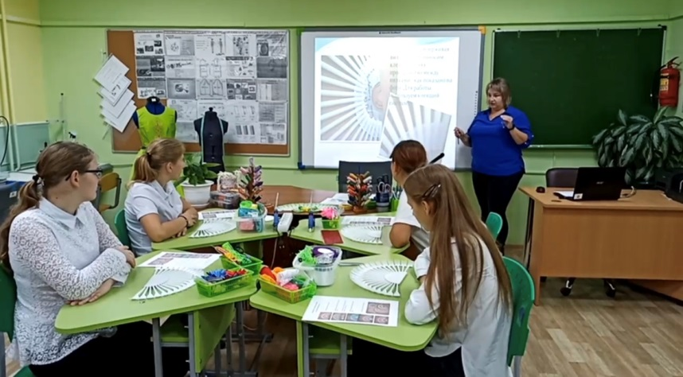
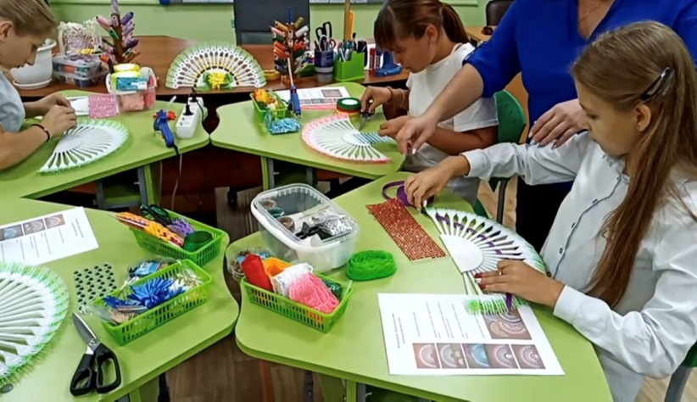
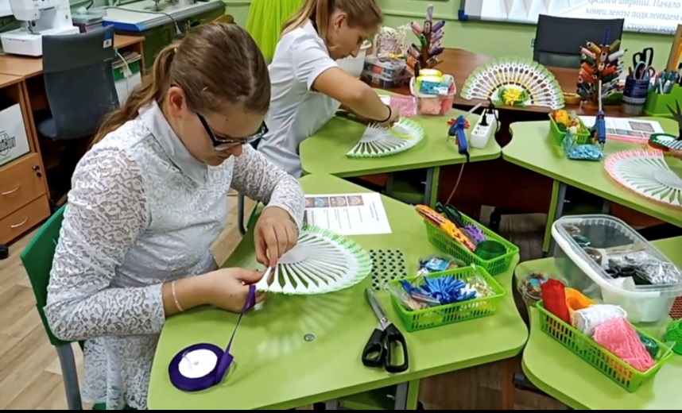
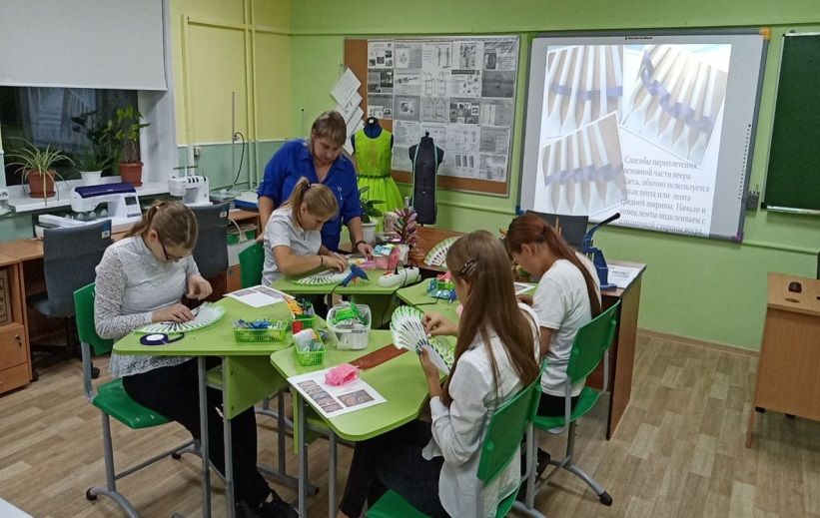
Работа над проектом Поделка из бросового материала «Веер»

Slide 25
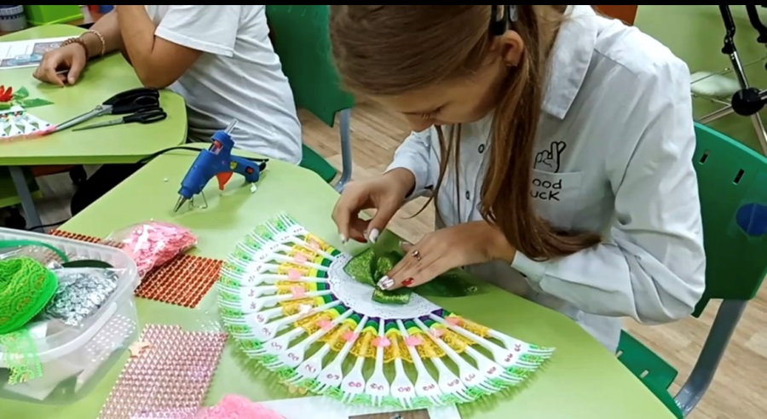
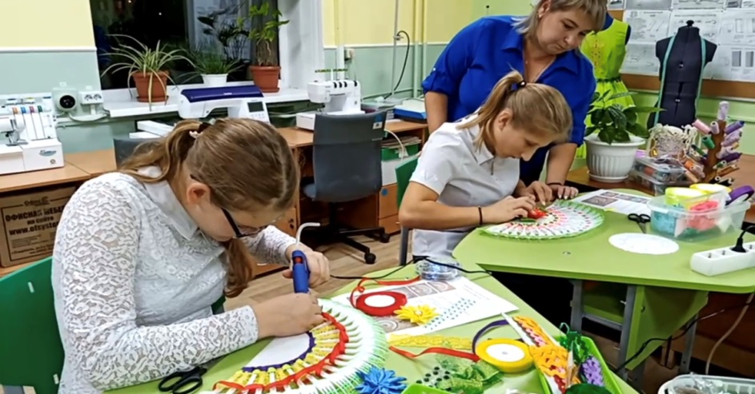
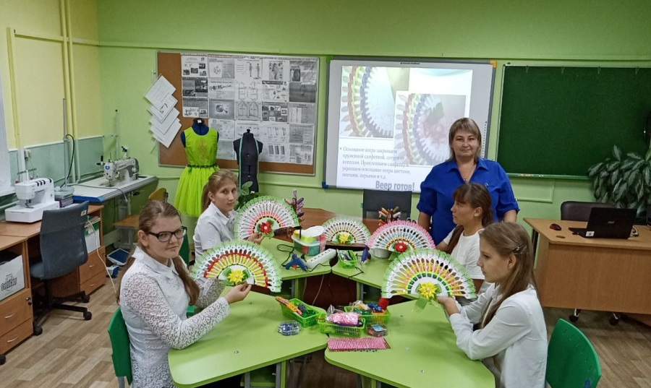
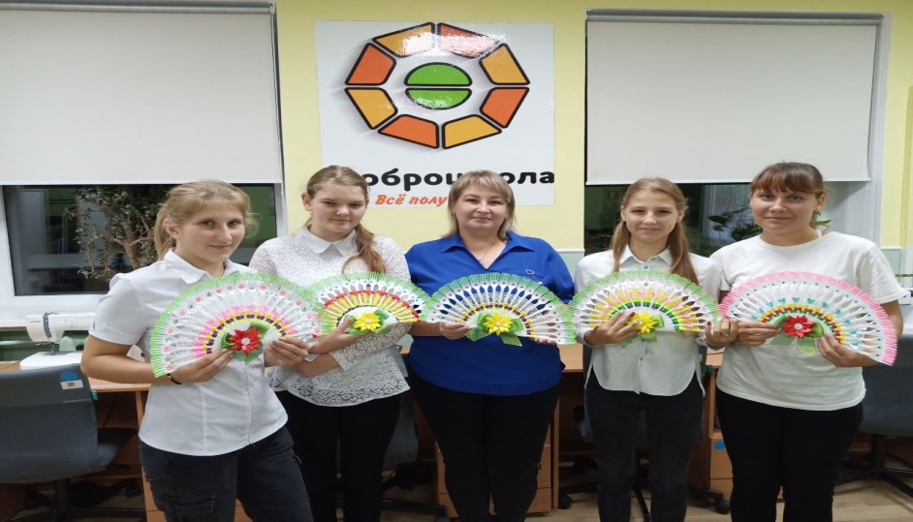
Работа над проектом Поделка из бросового материала «Веер»

Slide 26
Вывод
Мотивация является особо важным и специфичным компонентом учебной деятельности;
Через мотивацию формируется определённое отношение обучающихся к учебному предмету и осознаётся его ценностная значимость для личностного развития;
Использование дифференцированного, деятельностного, личностно- ориентированного подходов в обучении обучающихся с интеллектуальными нарушениями, оказывает положительное влияние на развитие мотивации к обучению.

Slide 27
Вывод
Обучающимся с интеллектуальными нарушениями,
в силу своих особенностей сложнее даётся овладение знаниями, умениями и навыками, необходимыми для успешной интеграции и социализации в обществе.
Поэтому образовательная система коррекционной школы ориентирована на:
обеспечение максимального проявления в деятельности обучающихся положительных эмоций в ходе учебно-воспитательного процесса;
использование преимущественно позитивных средств стимуляции деятельности и поведения обучающихся, демонстрирующих доброжелательное и уважительное отношение к ним;
создание условий для осмысленных действий обучающихся, поощрение инициативы и самостоятельности.

Slide 28
Вывод
Целенаправленное и систематическое применение
разнообразных форм и приёмов развития учебной
мотивации, использование соответствующих путей
педагогического воздействия, правильная организация
влияния внешних и внутренних факторов укрепляет желание обучающихся с интеллектуальными нарушениями овладевать знаниями и формирует интерес к учению в целом.

Slide 29
Спасибо за внимание

